Slide 1







Slide 2
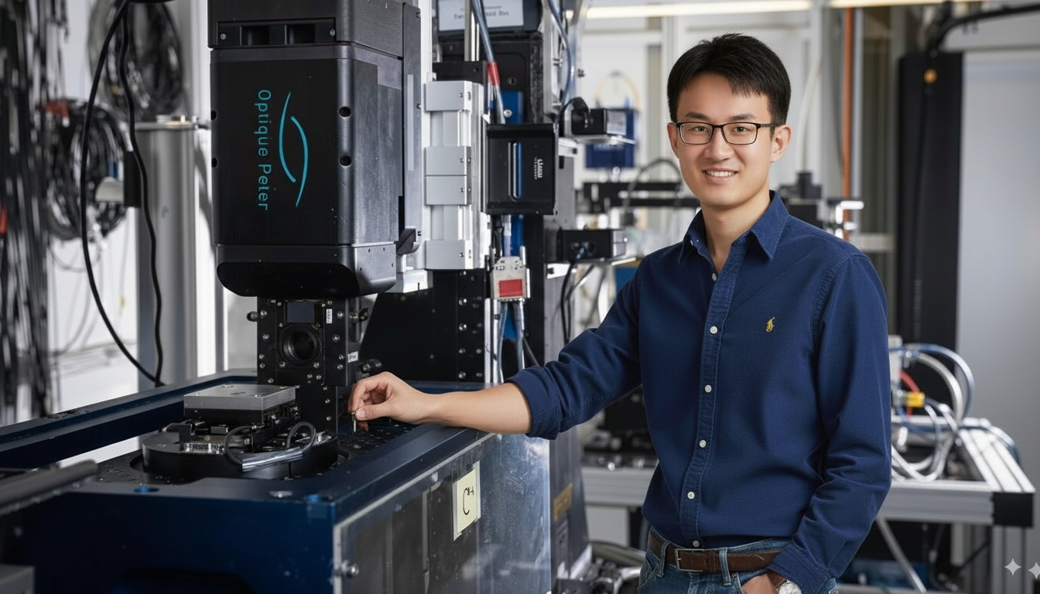
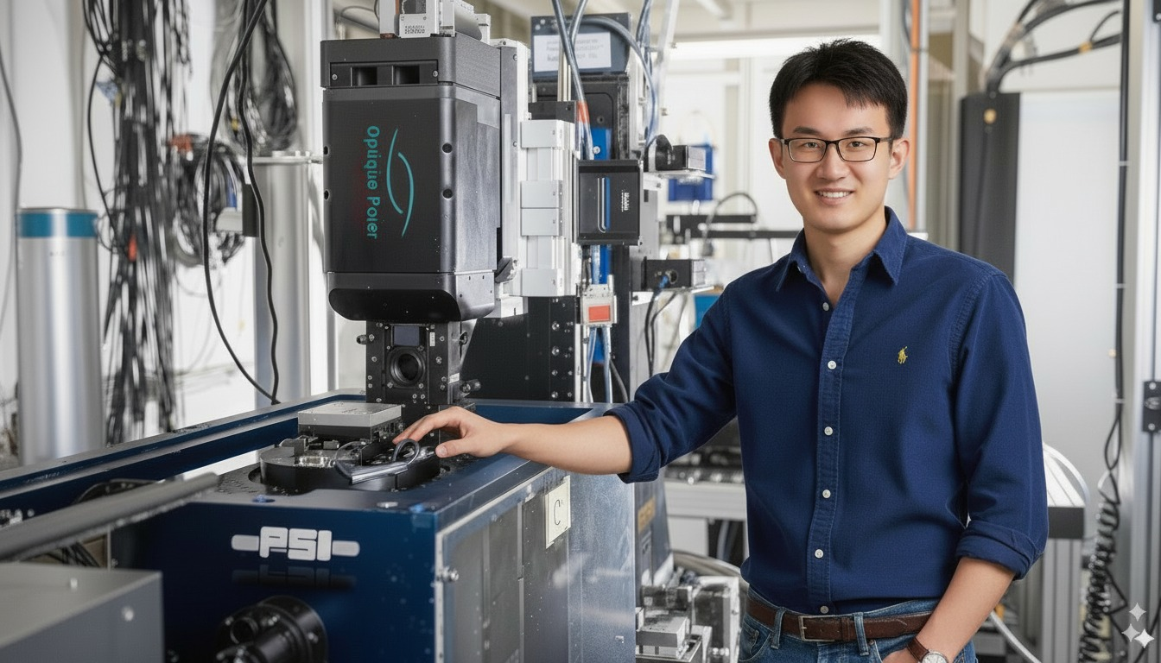


Slide 3





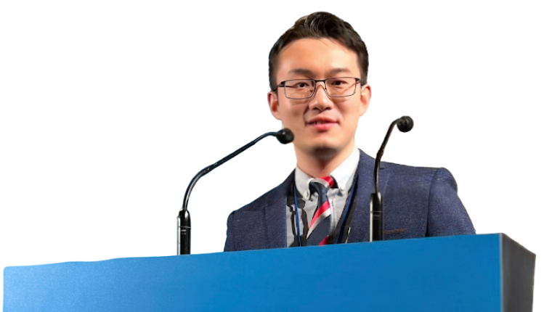



Slide 4




Renewable
Energy
Functional
Materials
Hydrogen
Fuel Cells
Imaging
Solar Cells
Semiconductors
Batteries
Energy Policy
CT
Erneuerbare Energien
Funktions-
materialien
Wasserstoff
Brennstoffzellen
Solarzellen
Halbleiter
Batterien
Bildgebung
Energiepolitik
CT
Énergies renouvelables
Matériaux fonctionnels
Hydrogène
Piles à combustible
Imagerie
Pile solaire
Semi-conducteurs
Batteries
Politique énergétique
CT
วัสดุขั้นสูง
พลังงานหมุนเวียน
ไฮโดรเจน
เซลล์เชื้อเพลิง
การถ่ายภาพ
เซลล์แสงอาทิตย์
เซมิคอนดักเตอร์
แบตเตอรี่ลิเธียม
นโยบายพลังงาน
CT

Slide 5
Возобновляемая энергия
Топливные элементы
Перспективные материалы
Водород
Солнечные элементы
Полупроводники
Аккумуляторы
Визуализация
Энергетическая политика
CT
Energía
renovable
Materiales funcionales
Hidrógeno
Pilas de combustible
Imagen
Células solares
Baterías
Semiconductores
Política energética
CT
Energie
rinnovabili
Materiali
funzionali
Idrogeno
Celle a combustibile
Imaging
Celle solari
Batterie
Semiconduttori
Politica energetica
CT

Slide 6
신에너지
수소 기술
연료 전지
이미징
태양 전지
기능성 반도체
리튬 배터리
첨단 소재
에너지 정책
CT
可再生能源
氢能源
燃料电池
四维成像
太阳能电池
功能半导体
锂电池
先进材料
能源政策
CT
新エネルギー
リチウム
電池
水素技術
燃料電池
太陽電池
機能性半導体
イメージング
エネルギー政策
先端材料
CT

Slide 7




